Slide 1



ГАУ ДПО
«Институт развития образования»
Ярославская область
Центр непрерывного повышения профессионального мастерства педагогических работников
на территории Ярославской области
Щербак Александр Павлович
проректор ГАУ ДПО ЯО ИРО

Slide 2
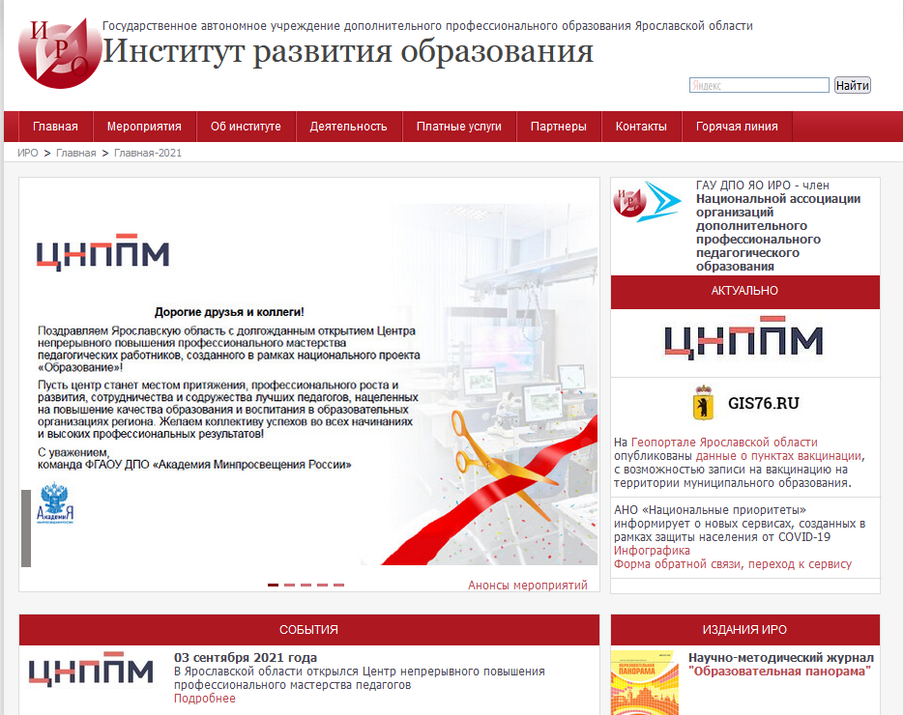
ГАУ ДПО
«Институт развития образования»
Ярославская область

Slide 3
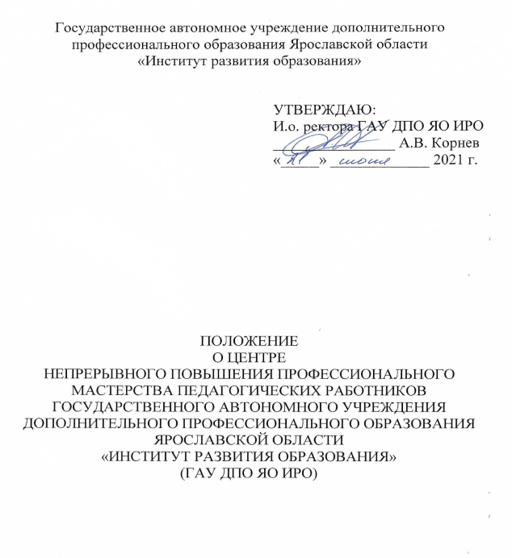
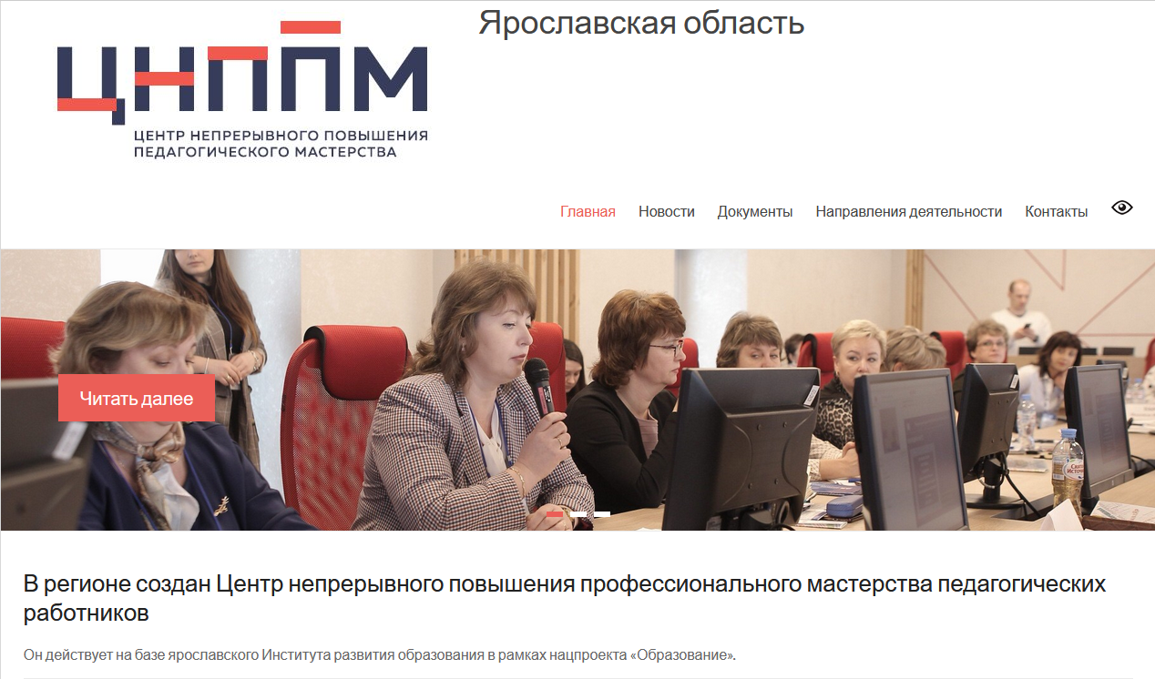
ГАУ ДПО
«Институт развития образования»
Ярославская область
http://cnppm.iro.yar.ru/

Slide 4
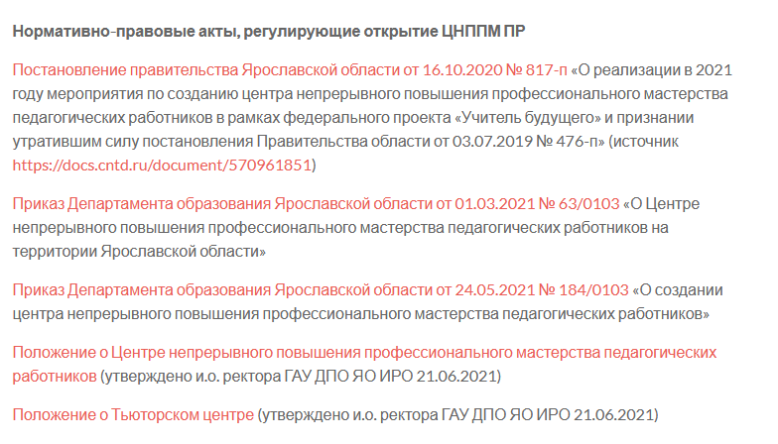
ГАУ ДПО
«Институт развития образования»
Ярославская область

Slide 5
ГАУ ДПО
«Институт развития образования»
Ярославская область
ЦНППМПР создан для формирования организационно-методических условий эффективного развития кадрового потенциала системы образования в Ярославской области, в том числе за счет сопровождения процесса освоения дополнительных профессиональных программ (программ повышения квалификации и программ профессиональной переподготовки) с использованием индивидуальных образовательных маршрутов, разработанных по результатам выявления профессиональных дефицитов педагогических работников и управленческих кадров
Целью функционирования ЦНППМПР является формирование
и развитие его как элемента единой федеральной системы
научно-методического сопровождения педагогических работников
и управленческих кадров.

Slide 6
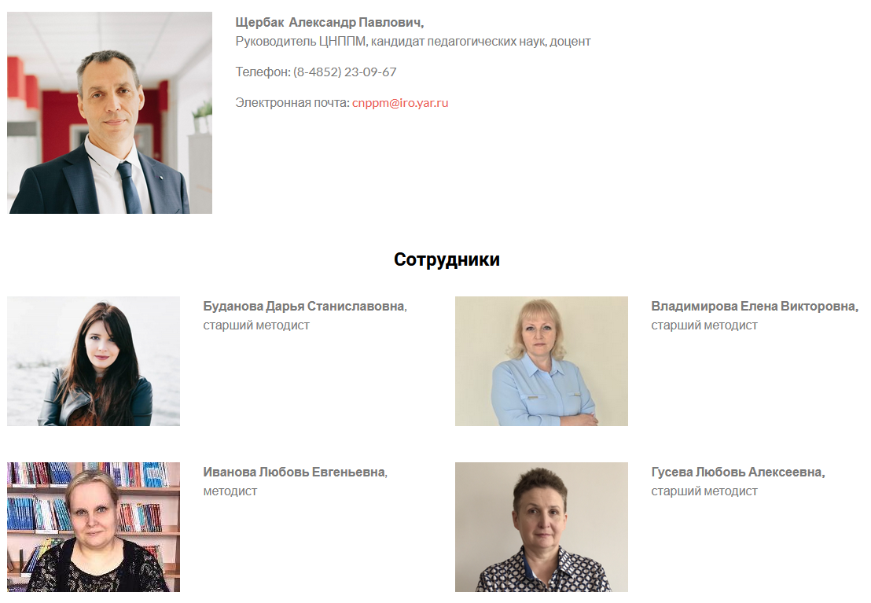
ГАУ ДПО
«Институт развития образования»
Ярославская область

